Slide 1
Графикалық редактормен танысу, құрал-жабдықтары
3 сынып

Slide 2
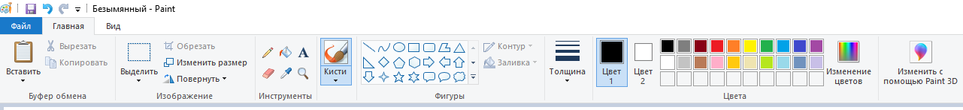
Бүгінгі үйренетініміз:
Paint графикалық редакторы;
Терезе элементтері;

Slide 3
Графика, графикалық бейне дегеніміз не?
Қазір суретті, графикалық бейнелерді қағазға ғана емес, компьютерді қолданып та салуға болады.
Гректің «жазамын», «суретті саламын», деген сөзінен шыққан. Графикалық бейнелерге сызбалар, диаграммалар және тағы басқа фигуралар жатады.

Slide 4
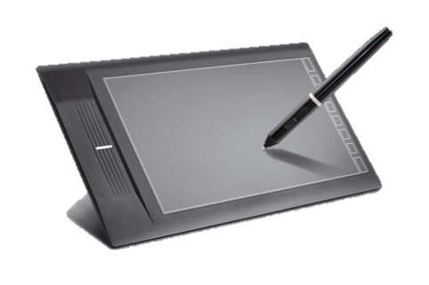
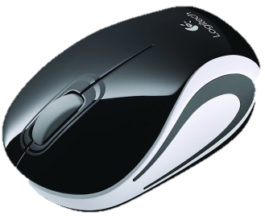
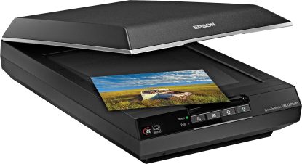
Компьютерде графикалық бейнелерді құру құралдары:
Енгізу құрылғылары
(сканер, тінтуір, графикалық планшет және т.б)
графикамен жұмыс істеуге арналған программа
(графикалық редактор)

Slide 5

Графикалық редактор- графикалық бейнелерді салуға және өңдеуге арналған программа
Paint- растрлық бейнелермен жұмыс істеуге арналған графикалық редактор.

Slide 6
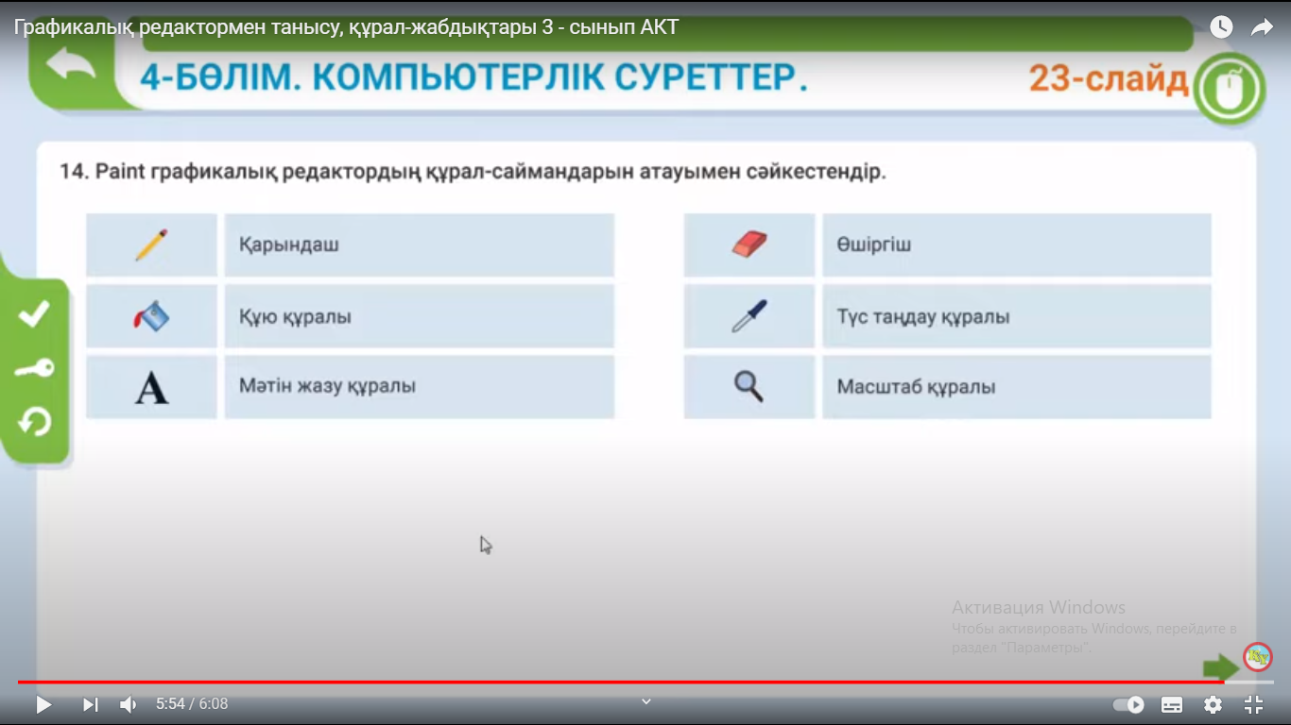
Paint графикалық редактордың құрал-саймандар атауын дәптерге жаз.

Slide 7
Назарларыңызға рахмет!
Сау болыңыздар

